Slide 1
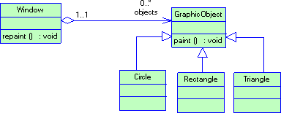
Объектно-ориентированный анализ и проектирование
Лекция №2
Объектная модель.
Классы и объекты.
Севастопольский государственный университет – 2021 Альчаков В.В.

Slide 2
Объектно-ориентированный анализ и проектирование
2
ОБЪЕКТНАЯ МОДЕЛЬ. КЛАССЫ И ОБЪЕКТЫ
Повторение материала прошлой лекции
Программные продукты относятся к сложным системам.
Признаки сложных систем (Иерархическая структура, Относительность выбора элементарных компонентов, Разделение функций, Общая структура, Устойчивые промежуточные формы)
Декомпозиция как средство разработки сложных систем (Алгоритмическая декомпозиция, Объектно-ориентированная декомпозиция)
Севастопольский государственный университет – 2021 Альчаков В.В.

Slide 3
Объектно-ориентированный анализ и проектирование
3
ОБЪЕКТНАЯ МОДЕЛЬ. КЛАССЫ И ОБЪЕКТЫ
Объектная модель
В основе объектно-ориентированной технологии лежит так называемся объектная модель проектирования (object model of development) или просто объектная модель.
К основным принципам этой модели относятся:
абстракция;
инкапсуляция;
модульности;
иерархия;
контроль типов;
параллелизм;
персистентность.
Севастопольский государственный университет – 2021 Альчаков В.В.

Slide 4

Объектно-ориентированный анализ и проектирование
4
ОБЪЕКТНАЯ МОДЕЛЬ. КЛАССЫ И ОБЪЕКТЫ
Что такое объект?
Каждый объект определяется двумя компонентами:
Атрибутами
Поведением
Примером объекта может быть человек (не конкретный, а абстрактный).
В соответствии со своим базовым определением,
объект – это сущность, одновременно содержащая
в себе и данные и поведение.
Абстракция выделяет существенные характеристики некоторого объекта, отличающие его от всех других видов объектов и, таким образом, четко описывает его концептуальные границы с точки зрения наблюдателя.
Абстракция
Атрибуты
цвет глаз
возраст
вес
пол
Поведение
ходит
дышит
говорит
спит
Севастопольский государственный университет – 2021 Альчаков В.В.

Slide 5
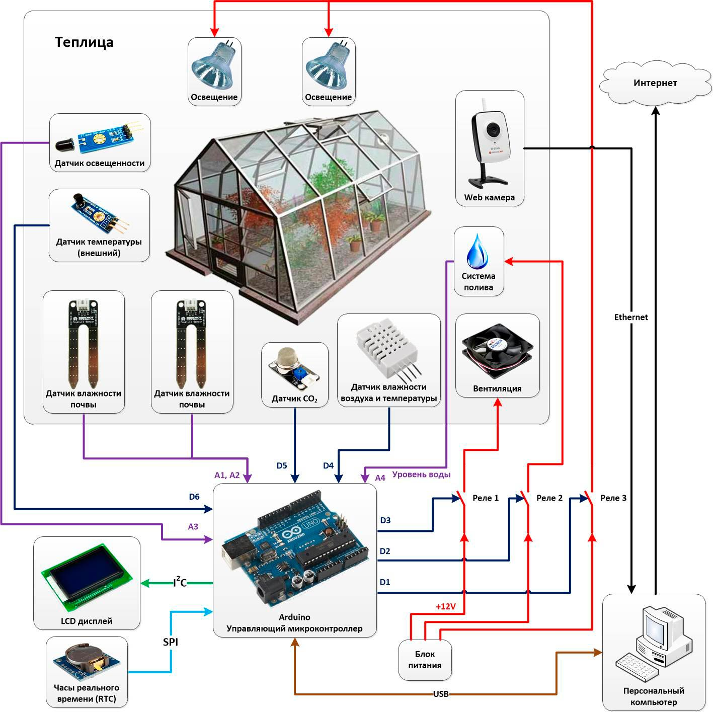
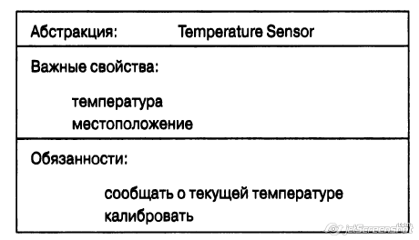
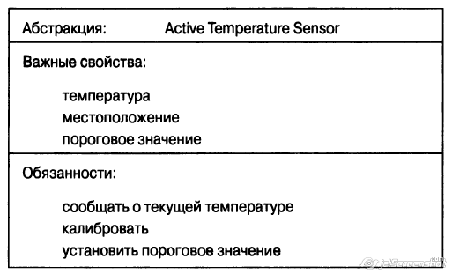
Объектно-ориентированный анализ и проектирование
5
ОБЪЕКТНАЯ МОДЕЛЬ. КЛАССЫ И ОБЪЕКТЫ
Пример абстракции
Севастопольский государственный университет – 2021 Альчаков В.В.

Slide 6
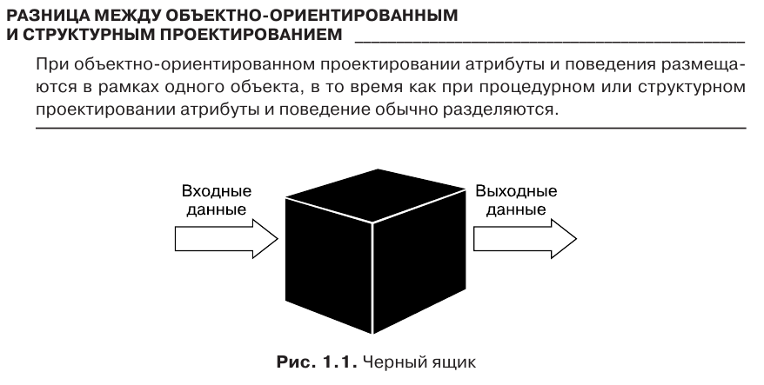
Объектно-ориентированный анализ и проектирование
6
ОБЪЕКТНАЯ МОДЕЛЬ. КЛАССЫ И ОБЪЕКТЫ
Как было сказано выше объект – это сущность одновременно содержащая в себе и данные и поведение
Слово одновременно в данном случае определяет ключевую разницу между объектно-ориентированным программированием и другими методологиями программирования
Севастопольский государственный университет – 2021 Альчаков В.В.

Slide 7
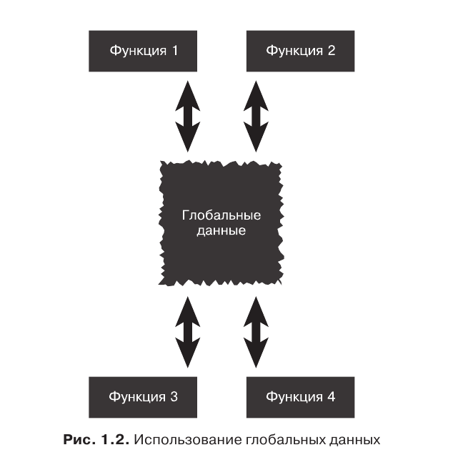
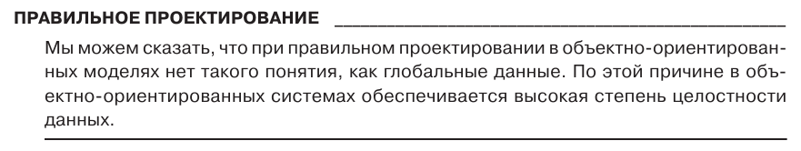
Объектно-ориентированный анализ и проектирование
7
ОБЪЕКТНАЯ МОДЕЛЬ. КЛАССЫ И ОБЪЕКТЫ
При структурном программировании данные отделяются от подпрограмм и являются глобальными, это означает что их можно модифицировать за пределами вашего кода.
Следовательно, доступ может быть непредсказуемыми и неуправляемым.
Также усложняется отладка и тестирование.
При работе с объектами эта проблема решается путем объединения данных и поведения в рамках одного полного пакета.
Севастопольский государственный университет – 2021 Альчаков В.В.

Slide 8
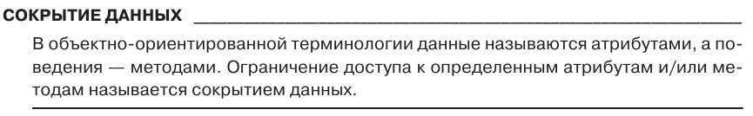
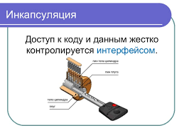
Объектно-ориентированный анализ и проектирование
8
ОБЪЕКТНАЯ МОДЕЛЬ. КЛАССЫ И ОБЪЕКТЫ
Объекты представляют собой сложные типы данных. Они могут комбинировать в себе данные разных типов -- атрибуты. Кроме этого объекты содержат методы, которые характеризуют поведение объекта.
Методы применяются для выполнения операций над данными. Одним из важнейших свойств объектов является возможность управлять доступом к атрибутам и методам (они могут быть открытыми и закрытыми).
Объединив атрибуты и методы в одной сущности (это действие в объектно-ориентированной терминологии называется инкапсуляцией), мы можем управлять доступом к данным в объекте.
Инкапсуляция
Севастопольский государственный университет – 2021 Альчаков В.В.

Slide 9
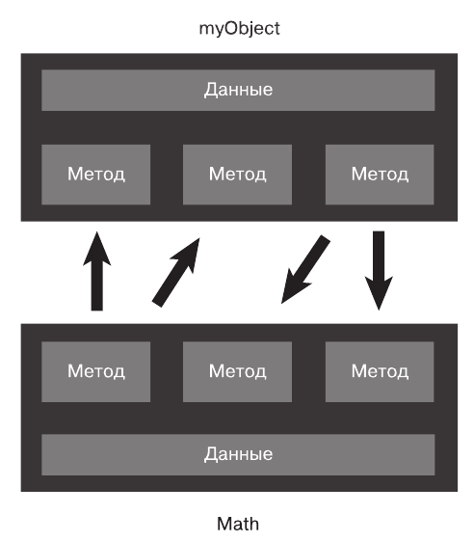
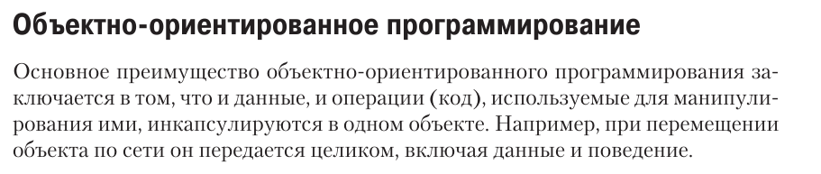
Объектно-ориентированный анализ и проектирование
9
ОБЪЕКТНАЯ МОДЕЛЬ. КЛАССЫ И ОБЪЕКТЫ
Как общаются объекты, обладающие свойством инкапсуляции
Абстракция и инкапсуляция дополняют друг друга. В центре внимания абстракции находится наблюдаемое поведение объекта, а инкапсуляция сосредоточена на реализации, обеспечивающей заданное поведение. Как правило, инкапсуляция осуществляется с помощью сокрытия информации (а не просто сокрытия данных), т.е. утаивания всех несущественных деталей объекта.
Севастопольский государственный университет – 2021 Альчаков В.В.

Slide 10
Объектно-ориентированный анализ и проектирование
10
ОБЪЕКТНАЯ МОДЕЛЬ. КЛАССЫ И ОБЪЕКТЫ
Инкапсуляция
Одно из основных преимуществ использования объектов заключается в том, что объекту не нужно показывать все свои атрибуты и поведения. При хорошем объектно-ориентированном проектировании объект должен показывать только интерфейсы, необходимые другим объектам для взаимодействия с ним.
Детали, не относящиеся к использованию объекта, должны быть скрыты от всех других объектов согласно принципу необходимого знания.
Инкапсуляция определяется тем, что объекты содержат как атрибуты, так и поведения. Сокрытие данных является основной частью инкапсуляции.
Севастопольский государственный университет – 2021 Альчаков В.В.

Slide 11
Объектно-ориентированный анализ и проектирование
11
ОБЪЕКТНАЯ МОДЕЛЬ. КЛАССЫ И ОБЪЕКТЫ
Модульность
Модульность – это разделение программы на фрагменты, которые компилируются по отдельности, но связаны между собой.
В большинстве языков, поддерживающих принцип модульности как самостоятельную концепцию, интерфейс модуля отделен от его реализации. Таким образом, можно утверждать, что модульность и инкапсуляция тесно связаны между собой.
Модули служат физическими контейнерами, содержащими классы и объекты, возникающие при логическом проектировании системы. При решении небольших задач, можно описать все классы и объекты в отдельном модуле. Однако при создании больших программ лучше объединить логически связанные классы и объекты, оставив открытыми лишь те элементы, которые нельзя скрывать от других модулей.
Конечной целью декомпозиции программы на модули является снижение затрат на программирование, благодаря независимому проектированию и тестированию… Структура каждого модуля должна быть достаточно простой для понимания, допускать независимую реализацию других модулей и не влиять на поведение других модулей, а также позволять легкое изменение проектных решений.
Принципы абстракции, инкапсуляции и модульности являются синергетическими. Объект позволяет определить четкие границы отдельной абстракции, а инкапсуляция и модульность создают барьеры между абстракциями.
Севастопольский государственный университет – 2021 Альчаков В.В.

Slide 12
Объектно-ориентированный анализ и проектирование
12
ОБЪЕКТНАЯ МОДЕЛЬ. КЛАССЫ И ОБЪЕКТЫ
Иерархия
Иерархия – это ранжирование, или упорядочивание абстракций
Примером иерархии является одиночное наследование. Это одна из наиболее важных иерархий, основанных на отношении «является» «is a». Наследование означает такое отношение между классами, когда один класс заимствует структуру или поведение одного, или нескольких других классов (одиночное и множественное наследование соответственно)
Дополнительные элементы объектной модели
Контроль типов
Контроль типов – это правила использования объектов, не допускающие или ограничивающие взаимную замену объектов разных типов.
Параллелизм
Параллелизм – свойство системы обрабатывать много разных событий одновременно.
Персистентность
Персистентность – это способность объекта преодолевать временные рамки (т.е. продолжать свое существование после исчезновения своего создателя) или пространственные пределы (т.е. выходить за пределы своего первоначального адресного пространства)
Персистентность – свойство сохранять состояние и класс объекта во времени и пространстве.
Севастопольский государственный университет – 2021 Альчаков В.В.

Slide 13
Объектно-ориентированный анализ и проектирование
13
ОБЪЕКТНАЯ МОДЕЛЬ. КЛАССЫ И ОБЪЕКТЫ
Резюме
Развитие технологии привело к созданию методов объектно-ориентированного анализа, проектирования и программирования, позволяющих создавать крупномасштабное программное обеспечение.
Существует несколько парадигм программирования: процедурно-ориентированная, логико-ориентированная, ориентированная на правила и ориентированная на ограничения.
Абстракция выделяет существенные характеристики объекта, отличающие его от всех других видов объектов и, таким образом, проводит четкие концептуальные границы объекта с точки зрения наблюдателя.
Инкапсуляция – это процесс выделения элементов абстракции, образующих ее структуру и поведение; инкапсуляция позволяет отделить контрактный интерфейс абстракции от ее реализации.
Модульность – это свойство системы, разложенной на целостные и слабо связанные между собой модули.
Иерархия – это ранжирование или упорядочение абстракций.
Контроль типов – это система правил, предотвращающих или сильно ограничивающих взаимную замену объектов разных классов.
Параллелизм – это свойство, отличающее активные объекты от пассивных.
Персистентность – это способность объекта преодолевать временные или пространственные пределы.
Севастопольский государственный университет – 2021 Альчаков В.В.

Slide 14

Объектно-ориентированный анализ и проектирование
14
ОБЪЕКТНАЯ МОДЕЛЬ. КЛАССЫ И ОБЪЕКТЫ
Классы и объекты
С точки зрения ООП основное преимущество подхода заключается в том, что и данные и операции, используемые для манипулирования данным, инкапсулируются в одном объекте.
Объекты – это строительные блоки объектно-ориентированных программ.
Каждый объект обладает состоянием, поведением и индивидуальностью. Структура и поведение схожих объектов определяется в общем для них классе. Термины экземпляр и объект являются синонимами.
Данные объектов
Данные, содержащиеся в объекте, представляют его состояние.
В терминологии объектно-ориентированного программирования
эти данные называются атрибутами.
Атрибуты разных объектов отличаются друг от друга.
Севастопольский государственный университет – 2021 Альчаков В.В.

Slide 15
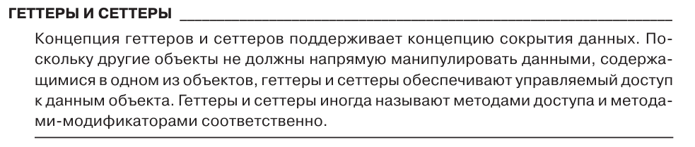

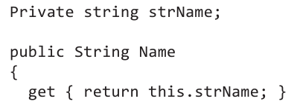

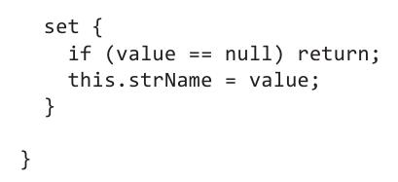
Объектно-ориентированный анализ и проектирование
15
ОБЪЕКТНАЯ МОДЕЛЬ. КЛАССЫ И ОБЪЕКТЫ
Поведение объектов
В терминах ООП поведение объектов содержится в методах, а вызов метода осуществляется путем отправки ему сообщения.
Поведение объекта заключается в задании и возврате значений различных атрибутов. У каждого атрибута будут иметься соответствующие методы {setGender() getGender()}. Когда другому объекту потребуется такая информация, он сможет отправить сообщение объекту Employee и узнать значение его атрибута Gender.
геттеры и сеттеры в действительности являются свойствами атрибутов — в данном случае атрибута с именем Name
цель одна и та же — управляемый доступ к атрибуту
Севастопольский государственный университет – 2021 Альчаков В.В.

Slide 16
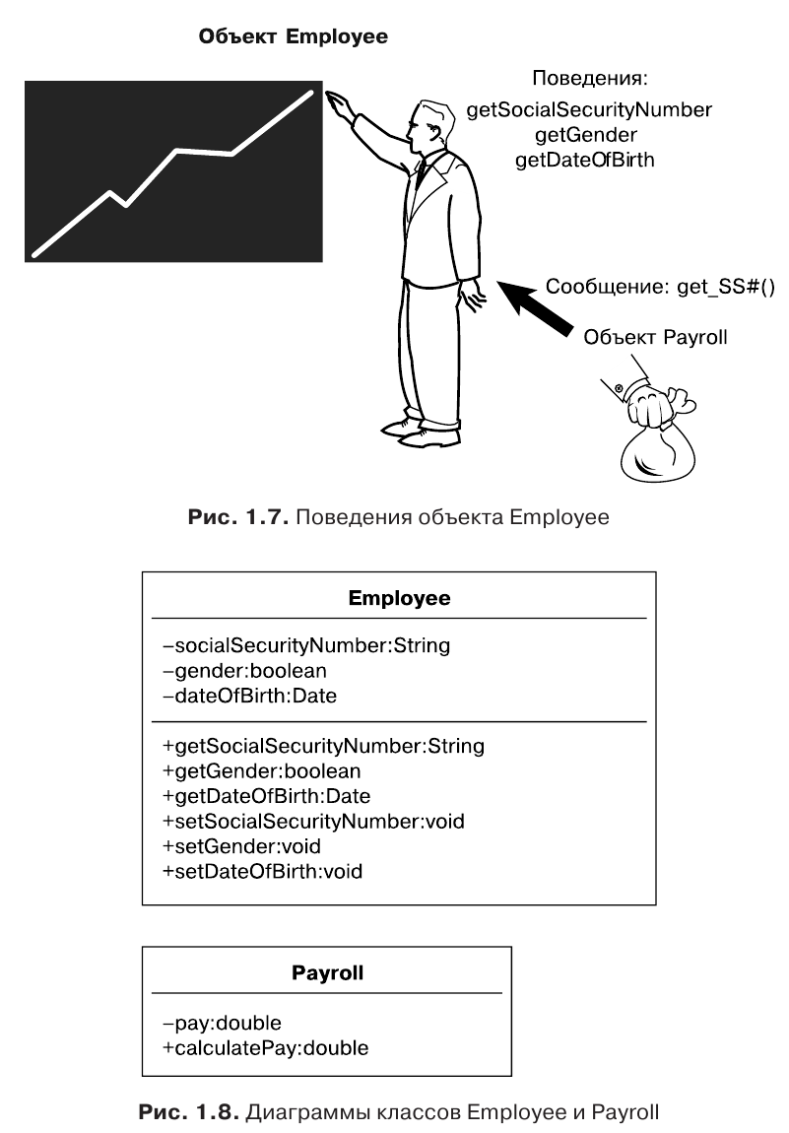
Объектно-ориентированный анализ и проектирование
16
ОБЪЕКТНАЯ МОДЕЛЬ. КЛАССЫ И ОБЪЕКТЫ
Интерфейс методов
Для использования объекта некоторого класса пользователю достаточно знать только интерфейс методов, а не их конкретную реализацию. Все что нужно знать пользователям для эффективного применения методов:
имя методов;
параметры, передаваемые методу;
возвращаемый тип метода.
Севастопольский государственный университет – 2021 Альчаков В.В.

Slide 17
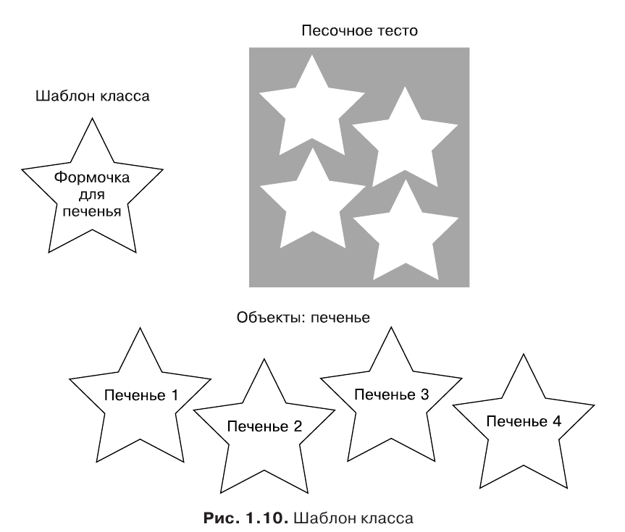
Объектно-ориентированный анализ и проектирование
17
ОБЪЕКТНАЯ МОДЕЛЬ. КЛАССЫ И ОБЪЕКТЫ
Классы
Класс – это чертеж (схема) объекта.
При создании экземпляра объекта класс используется как основа для того как этот объект будет создаваться.
В случае ООП нельзя создать экземпляр объекта без класса. Т.е. понятие класса является первичным. Классы можно представлять собой как шаблоны объектов.
Фактически класс можно представить себе как тип данных более высокого уровня.
Класс определяет атрибуты и поведения, которые будут принадлежать всем объектам, созданным с использованием этого класса.
Севастопольский государственный университет – 2021 Альчаков В.В.

Slide 18
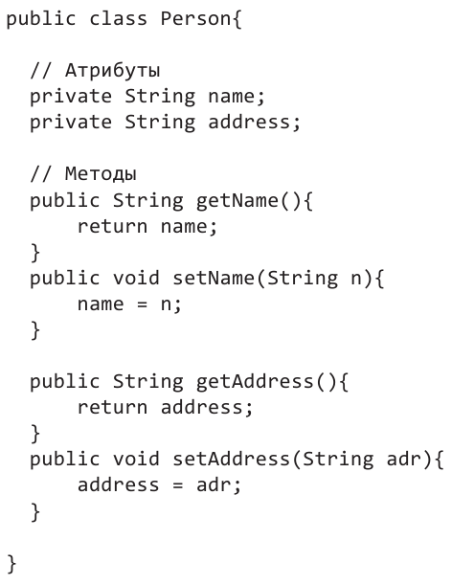
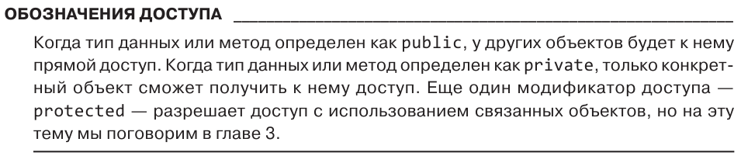
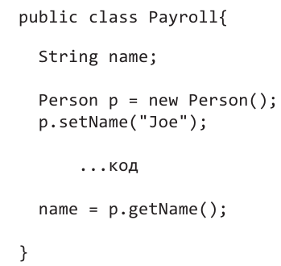
Объектно-ориентированный анализ и проектирование
18
ОБЪЕКТНАЯ МОДЕЛЬ. КЛАССЫ И ОБЪЕКТЫ
Пример класса
Атрибуты
Данные класса представляются атрибутами. Любой класс должен определять атрибуты, сохраняющие состояние каждого объекта, экземпляр которого окажется создан на основе этого класса.
Методы
Методы реализуют требуемое поведение класса. Каждый объект, экземпляр которого окажется создан на основе этого класса, будет содержать методы, определяемые этим же классом. Методы могут реализовывать поведения, вызываемые из других объектов (с помощью сообщений) либо обеспечивать основное, внутреннее поведение класса.
Внутренние поведения — это закрытые методы,
которые недоступны другим объектам.
Сообщения
Сообщения — это механизм коммуникаций
между объектами.
Севастопольский государственный университет – 2021 Альчаков В.В.

Slide 19
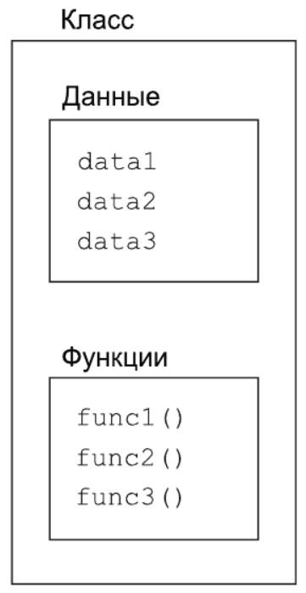
Объектно-ориентированный анализ и проектирование
19
ОБЪЕКТНАЯ МОДЕЛЬ. КЛАССЫ И ОБЪЕКТЫ
Практическая работа с классами
Класс – это некоторый контейнер, который объединяет в себе данные и функции (методы, действия). Объединение данных и методов, является стержневой идеей объектно-ориентированного программирования.
Методы обеспечивают доступ к данным, а также позволяют манипулировать данными.
Севастопольский государственный университет – 2021 Альчаков В.В.

Slide 20
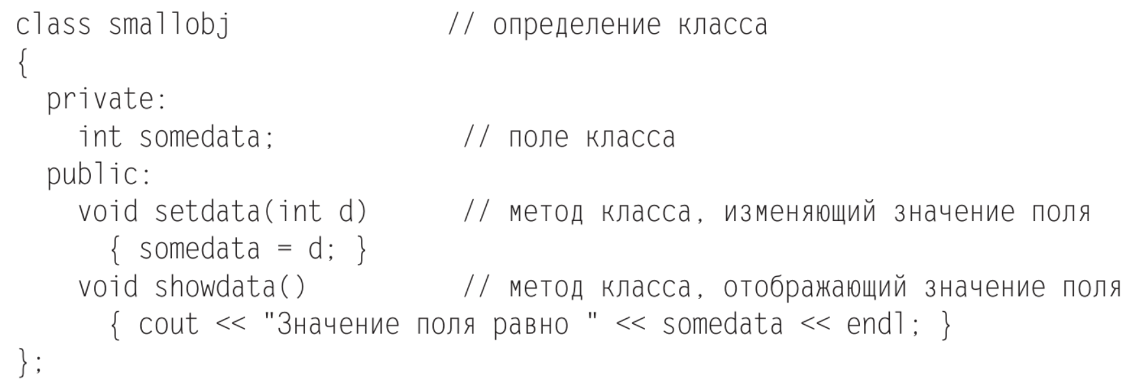
Объектно-ориентированный анализ и проектирование
20
ОБЪЕКТНАЯ МОДЕЛЬ. КЛАССЫ И ОБЪЕКТЫ
Определение класса
Севастопольский государственный университет – 2021 Альчаков В.В.

Slide 21
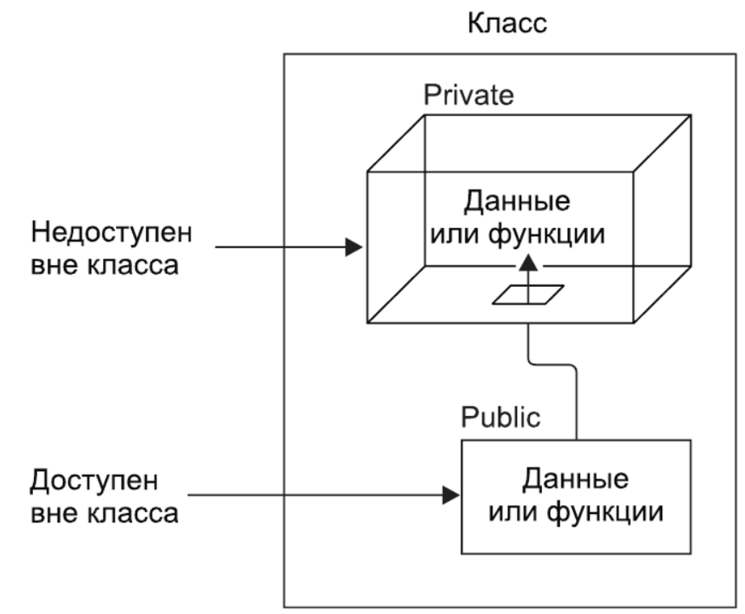
Объектно-ориентированный анализ и проектирование
21
ОБЪЕКТНАЯ МОДЕЛЬ. КЛАССЫ И ОБЪЕКТЫ
Сокрытие данных
Сокрытие данных – ключевая особенность ООП.
данные заключены внутри класса и защищены от несанкционированного доступа функций, расположенных вне класса
private – закрытые члены класса
public – открытые члены класса
Как правило, скрывая данные класса,
его методы оставляют доступными
Зачем скрывать данные?
Данные следует ограждать от тех частей
программы, которые не имеют необходимости использовать эти данные (сокрытие данных одного класса от данных другого класса)
Севастопольский государственный университет – 2021 Альчаков В.В.

Slide 22
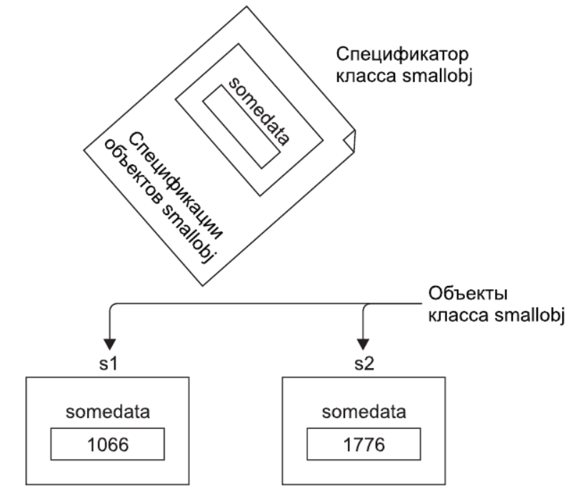
Объектно-ориентированный анализ и проектирование
22
ОБЪЕКТНАЯ МОДЕЛЬ. КЛАССЫ И ОБЪЕКТЫ
Данные класса
Данные, содержащиеся внутри класса называют данными-класса или полями класса
Число полей данных может быть любым.
Методы класса
Методы класса – это функции, входящие в состав класса.
Севастопольский государственный университет – 2021 Альчаков В.В.

Slide 23
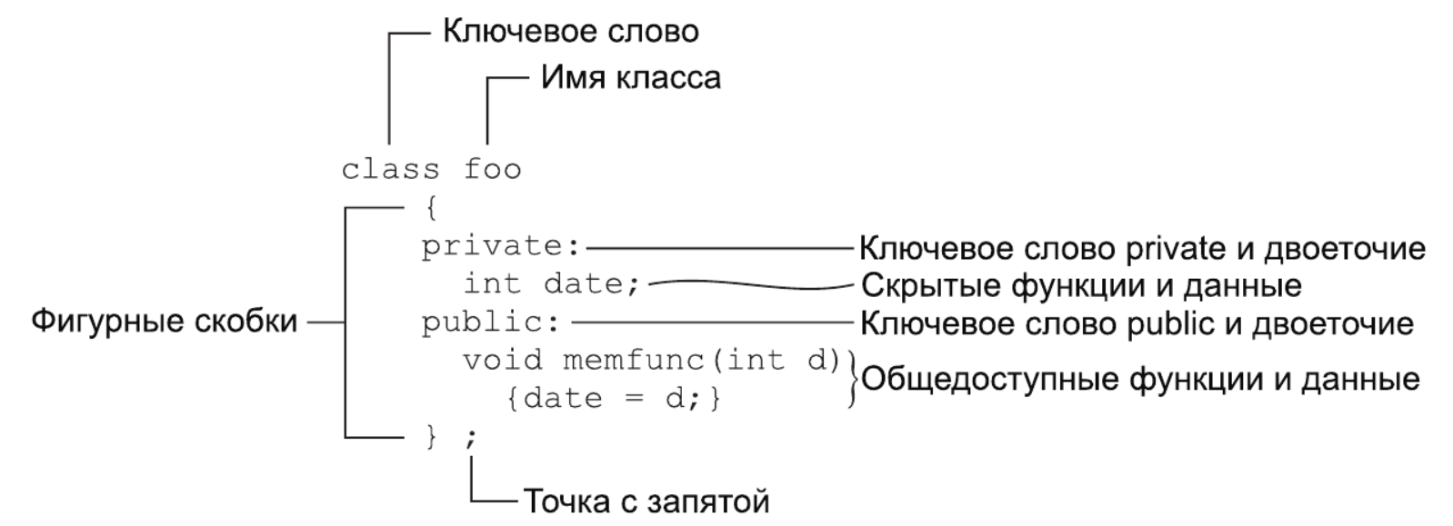
Объектно-ориентированный анализ и проектирование
23
ОБЪЕКТНАЯ МОДЕЛЬ. КЛАССЫ И ОБЪЕКТЫ
Синтаксис определения класса
Севастопольский государственный университет – 2021 Альчаков В.В.

Slide 24
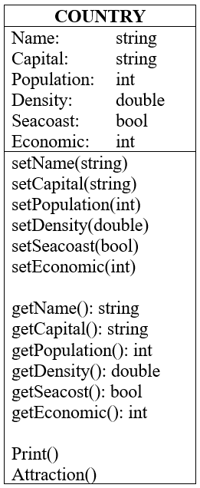
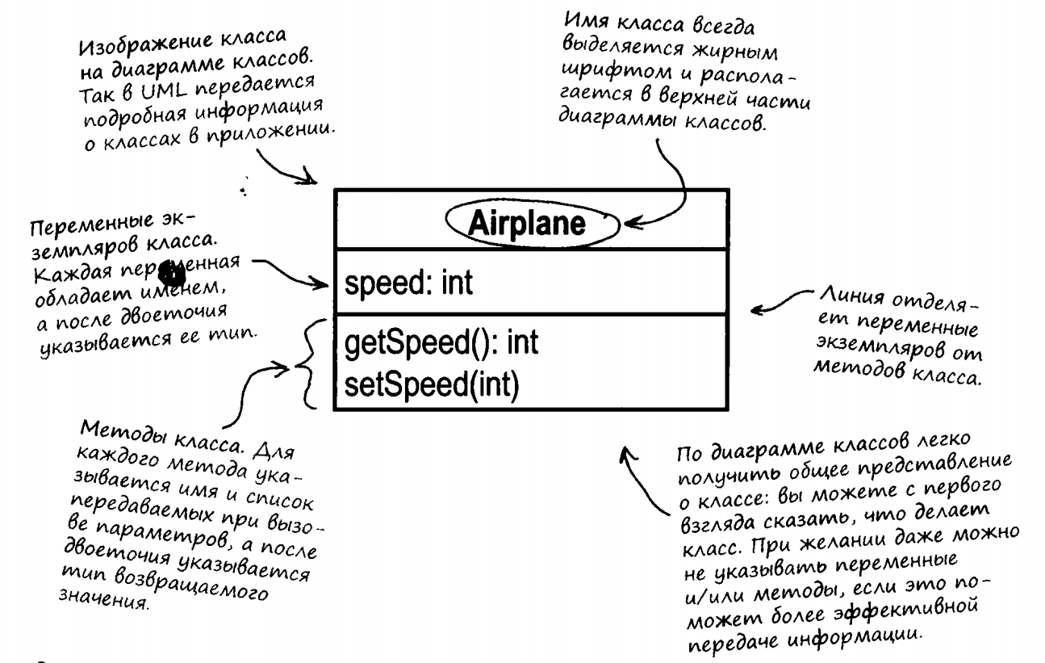
Объектно-ориентированный анализ и проектирование
24
ОБЪЕКТНАЯ МОДЕЛЬ. КЛАССЫ И ОБЪЕКТЫ
UML диаграмма класса Country
Севастопольский государственный университет – 2021 Альчаков В.В.

Slide 25
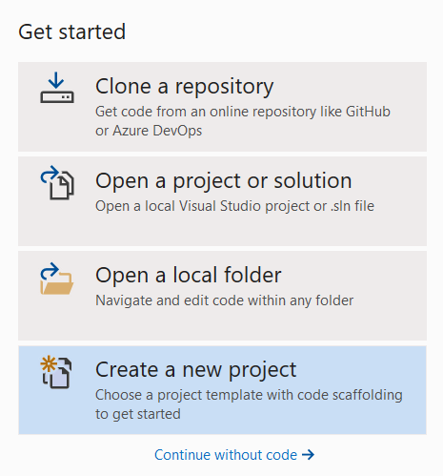
Объектно-ориентированный анализ и проектирование
25
ОБЪЕКТНАЯ МОДЕЛЬ. КЛАССЫ И ОБЪЕКТЫ
Создание проекта
Севастопольский государственный университет – 2021 Альчаков В.В.

Slide 26
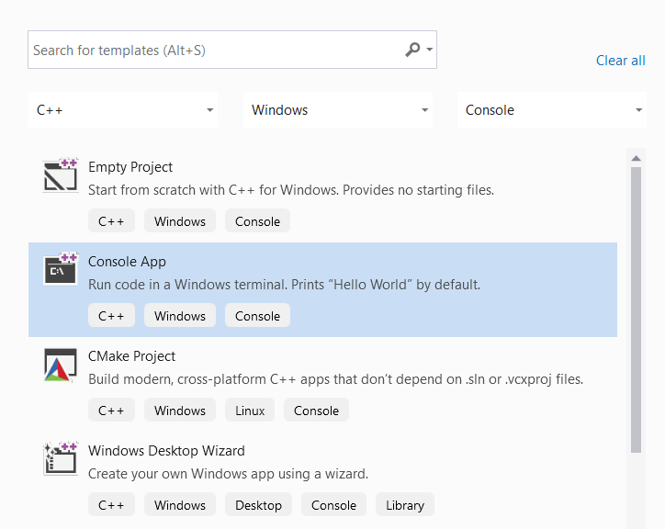
Объектно-ориентированный анализ и проектирование
26
ОБЪЕКТНАЯ МОДЕЛЬ. КЛАССЫ И ОБЪЕКТЫ
Console App
Севастопольский государственный университет – 2021 Альчаков В.В.

Slide 27
Объектно-ориентированный анализ и проектирование
27
ОБЪЕКТНАЯ МОДЕЛЬ. КЛАССЫ И ОБЪЕКТЫ
Console App
Севастопольский государственный университет – 2021 Альчаков В.В.

Slide 28
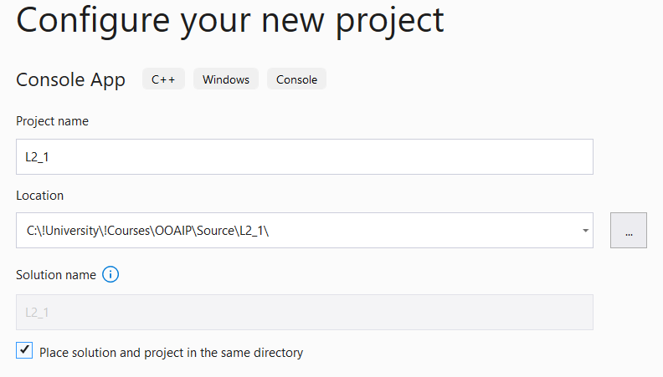
Объектно-ориентированный анализ и проектирование
28
ОБЪЕКТНАЯ МОДЕЛЬ. КЛАССЫ И ОБЪЕКТЫ
Console App
Севастопольский государственный университет – 2021 Альчаков В.В.

Slide 29
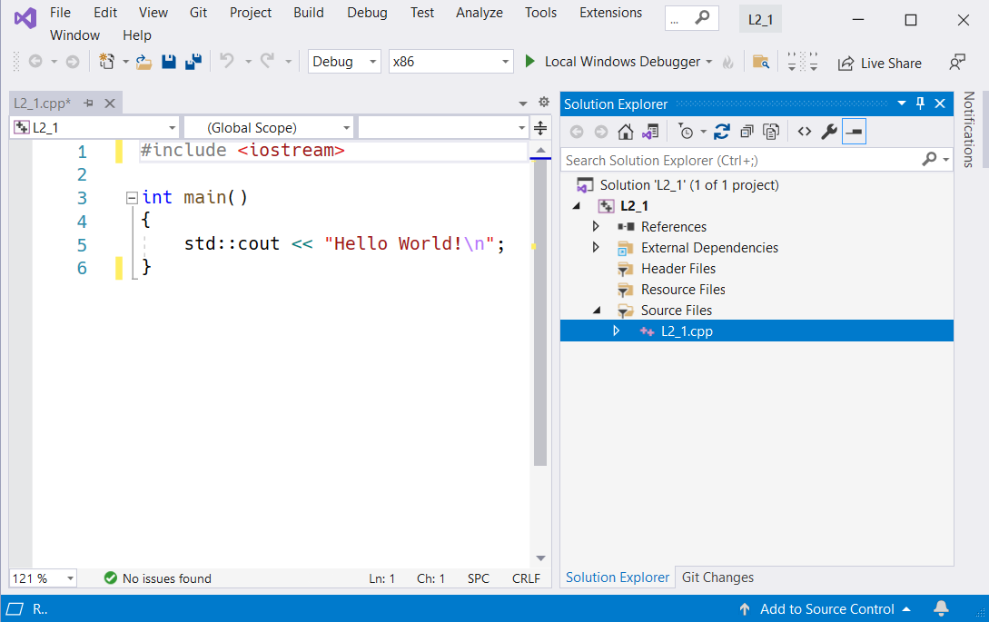
Объектно-ориентированный анализ и проектирование
29
ОБЪЕКТНАЯ МОДЕЛЬ. КЛАССЫ И ОБЪЕКТЫ
Шаблон проекта
Севастопольский государственный университет – 2021 Альчаков В.В.

Slide 30
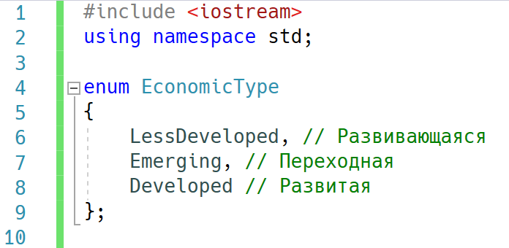
Объектно-ориентированный анализ и проектирование
30
ОБЪЕКТНАЯ МОДЕЛЬ. КЛАССЫ И ОБЪЕКТЫ
Исходный код программы
Севастопольский государственный университет – 2021 Альчаков В.В.

Slide 31
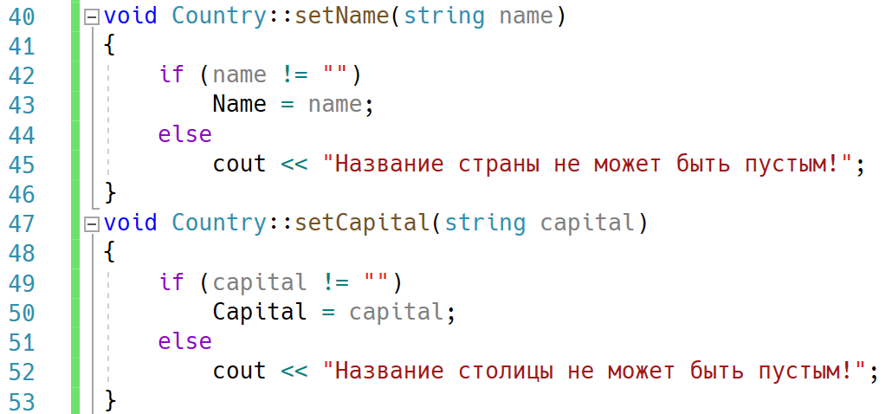
Объектно-ориентированный анализ и проектирование
31
ОБЪЕКТНАЯ МОДЕЛЬ. КЛАССЫ И ОБЪЕКТЫ
Исходный код программы
Севастопольский государственный университет – 2021 Альчаков В.В.

Slide 32
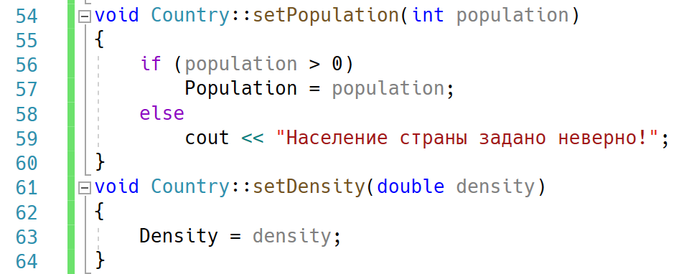
Объектно-ориентированный анализ и проектирование
32
ОБЪЕКТНАЯ МОДЕЛЬ. КЛАССЫ И ОБЪЕКТЫ
Исходный код программы
Севастопольский государственный университет – 2021 Альчаков В.В.

Slide 33
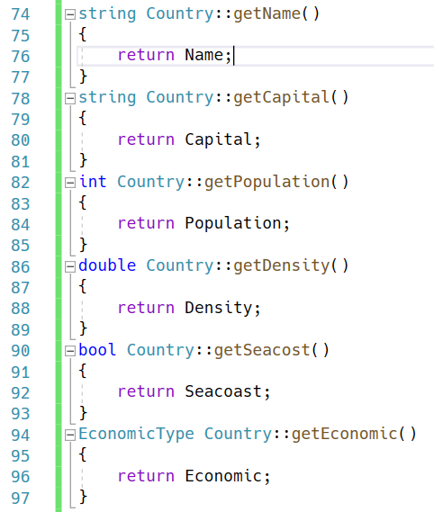
Объектно-ориентированный анализ и проектирование
33
ОБЪЕКТНАЯ МОДЕЛЬ. КЛАССЫ И ОБЪЕКТЫ
Исходный код программы
Севастопольский государственный университет – 2021 Альчаков В.В.

Slide 34
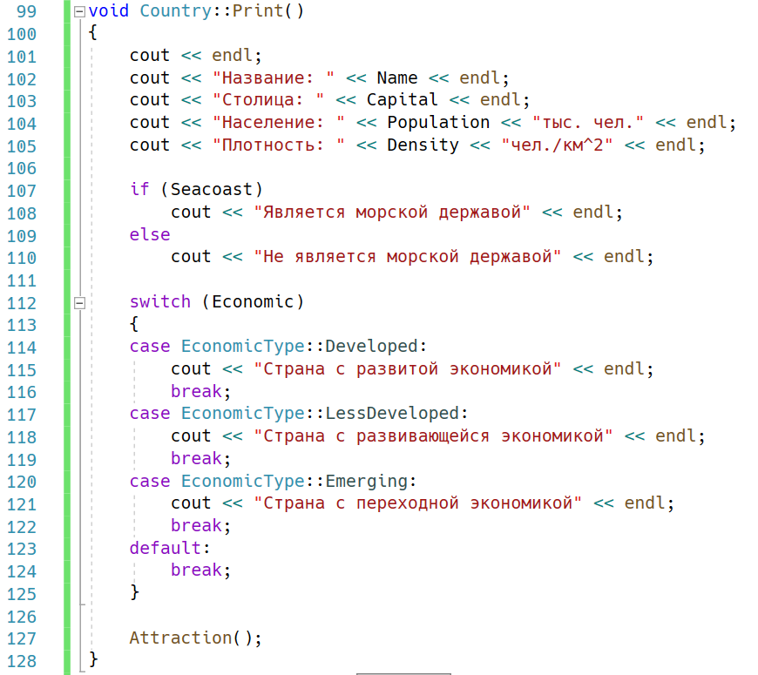
Объектно-ориентированный анализ и проектирование
34
ОБЪЕКТНАЯ МОДЕЛЬ. КЛАССЫ И ОБЪЕКТЫ
Исходный код программы
Севастопольский государственный университет – 2021 Альчаков В.В.

Slide 35
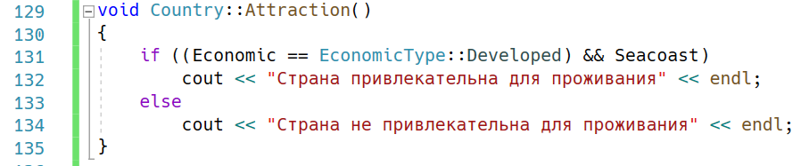
Объектно-ориентированный анализ и проектирование
35
ОБЪЕКТНАЯ МОДЕЛЬ. КЛАССЫ И ОБЪЕКТЫ
Исходный код программы
Севастопольский государственный университет – 2021 Альчаков В.В.

Slide 36
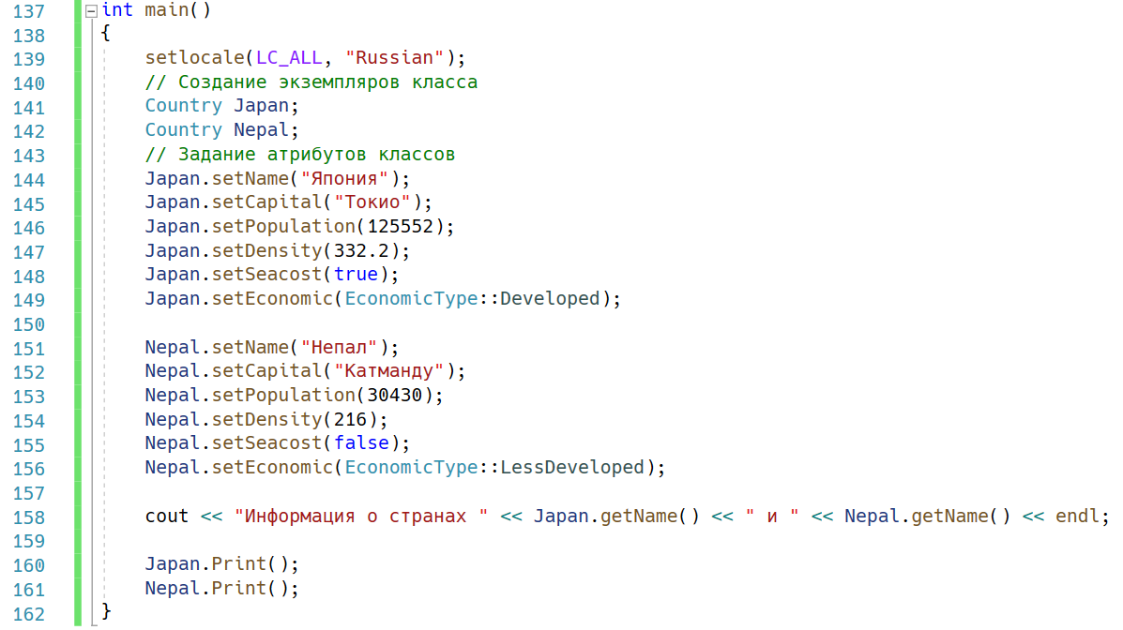
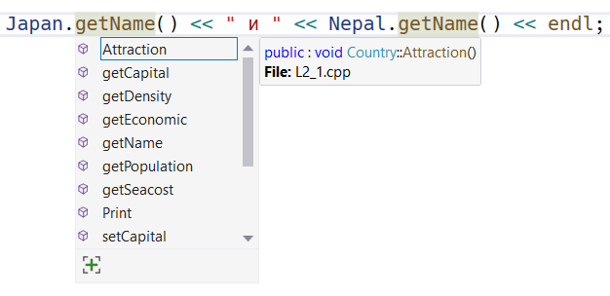
Объектно-ориентированный анализ и проектирование
36
ОБЪЕКТНАЯ МОДЕЛЬ. КЛАССЫ И ОБЪЕКТЫ
Исходный код программы
Севастопольский государственный университет – 2021 Альчаков В.В.

Slide 37
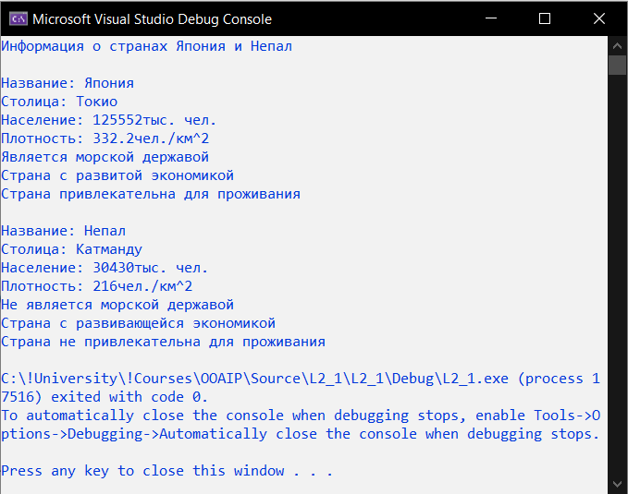
Объектно-ориентированный анализ и проектирование
37
ОБЪЕКТНАЯ МОДЕЛЬ. КЛАССЫ И ОБЪЕКТЫ
Результат работы
Севастопольский государственный университет – 2021 Альчаков В.В.

Slide 38
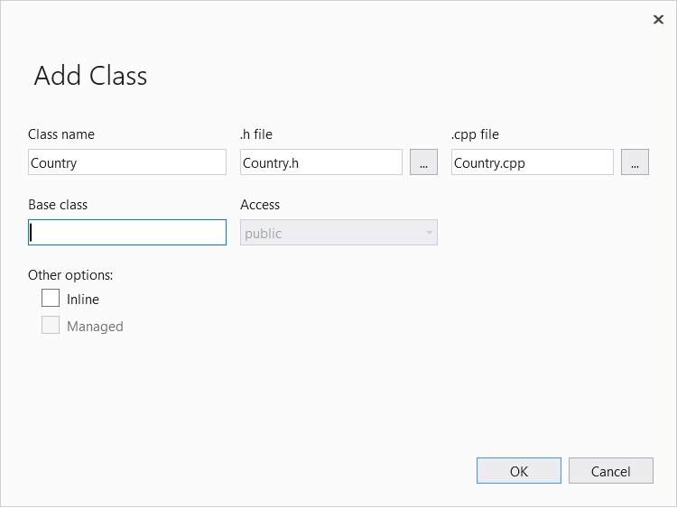
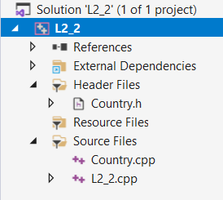
Объектно-ориентированный анализ и проектирование
38
ОБЪЕКТНАЯ МОДЕЛЬ. КЛАССЫ И ОБЪЕКТЫ
Создание отдельного модуля
Севастопольский государственный университет – 2021 Альчаков В.В.

Slide 39
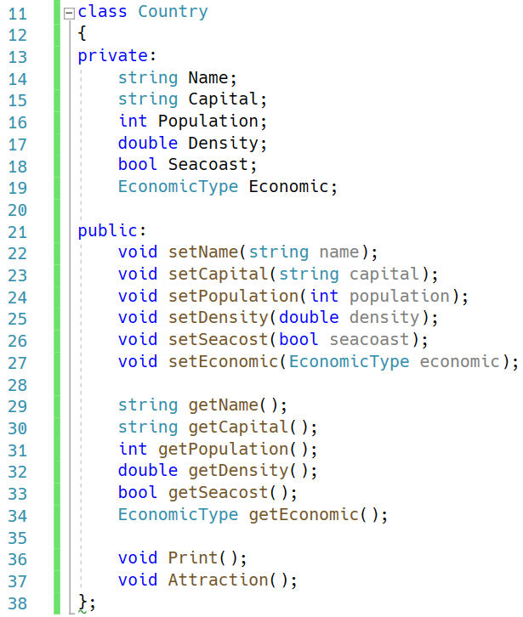
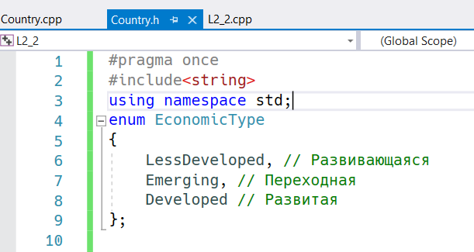
Объектно-ориентированный анализ и проектирование
39
ОБЪЕКТНАЯ МОДЕЛЬ. КЛАССЫ И ОБЪЕКТЫ
Создание отдельного модуля
Севастопольский государственный университет – 2021 Альчаков В.В.

Slide 40
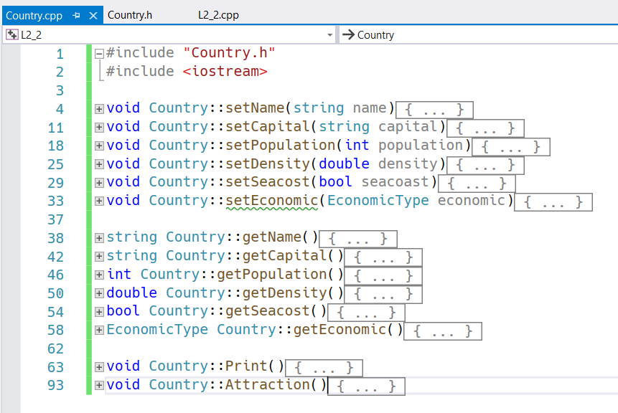
Объектно-ориентированный анализ и проектирование
40
ОБЪЕКТНАЯ МОДЕЛЬ. КЛАССЫ И ОБЪЕКТЫ
Создание отдельного модуля
Севастопольский государственный университет – 2021 Альчаков В.В.

Slide 41
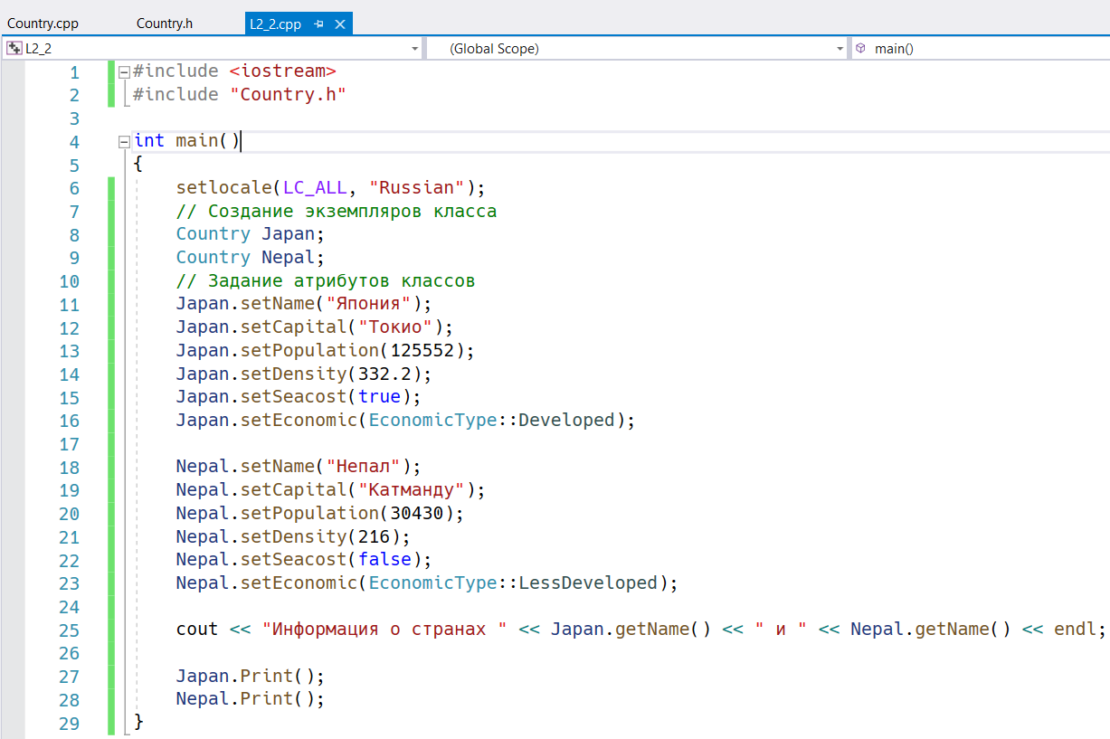
Объектно-ориентированный анализ и проектирование
41
ОБЪЕКТНАЯ МОДЕЛЬ. КЛАССЫ И ОБЪЕКТЫ
Создание отдельного модуля
Севастопольский государственный университет – 2021 Альчаков В.В.

